Slide 1
دوره یادگیری عمیق و شبکه‌های عصبی
جلسه ۱۲
مدل‌های Sequence-to-Sequence و سازوکار Attention
Encoder–Decoder، Teacher Forcing و Attention افزایشی با مثال تبدیل تاریخ
کیوان محمودی

Slide 2
در این جلسه
گلوگاه بردار زمینه
۵
مسئله Sequence-to-Sequence
۱
Attention افزایشی (Bahdanau)
۶
مثال: تبدیل تاریخ
۲
نقشه Attention
۷
معماری Encoder–Decoder
۳
از Attention به Transformer
۸
Teacher Forcing
۴

Slide 3
مسئله: دنباله به دنباله با طول متفاوت
ترجمه ماشینی، خلاصه‌سازی، پاسخ به پرسش و سیستم‌های گفت‌وگو
مثال کلاس: تبدیل تاریخ‌های نوشته‌شده به شکل‌های مختلف به قالب ISO
  saturday, march 3, 2021 → 2021-03-03
  17.11.1998 → 1998-11-17
مدل باید روز، ماه و سال را تشخیص دهد، نام ماه را به عدد تبدیل کند و ترتیب را عوض کند.
مدل در سطح کاراکتر؛ آموزش روی CPU در چند دقیقه

Slide 4
معماری Encoder–Decoder
Decoder
Encoder
با شروع از بردار زمینه، خروجی را Token به Token تولید می‌کند.
هر Token تولیدشده ورودی گام بعد است.
تا تولید Token ویژه <eos> ادامه می‌دهد.
کل دنباله ورودی را می‌خواند (GRU دوطرفه).
آن را در یک بردار خلاصه می‌کند: بردار زمینه

Slide 5
Teacher Forcing
در آموزش، Token درست (نه پیش‌بینی مدل) ورودی گام بعد است.
آموزش سریع‌تر و پایدارتر
عیب: Exposure Bias؛ در استفاده، مدل روی پیش‌بینی‌های خودش کار می‌کند.
ignore_index مکان‌های Padding را از Loss حذف می‌کند.
tgt_in, tgt_out = tgt[:, :-1], tgt[:, 1:] # shift by one step
# tgt_in : <sos> 2 0 2 1 - 0 3 - 0
# tgt_out: 2 0 2 1 - 0 3 - 0 3 <eos>
logits = model(src, tgt_in)
loss = F.cross_entropy(logits.reshape(-1, V), tgt_out.reshape(-1),
ignore_index=PAD)

Slide 6
گلوگاه بردار زمینه
ایده Attention
مشکل
Decoder در هر گام به همه حالت‌های Encoder نگاه می‌کند.
خودش تصمیم می‌گیرد روی کدام بخش ورودی تمرکز کند.
Bahdanau, Cho & Bengio (2015)
کل اطلاعات ورودی باید در یک بردار ثابت فشرده شود.
با جمله‌های طولانی کیفیت ترجمه به‌شدت افت می‌کند.

Slide 7
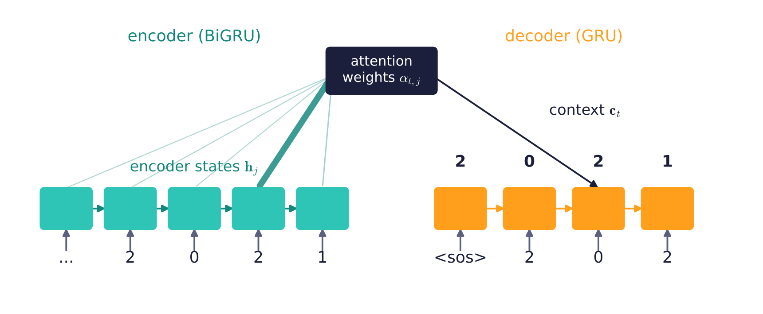
Seq2Seq با Attention
در هر گام، میانگین وزن‌دار حالت‌های Encoder یک بردار زمینه مخصوص همان گام می‌سازد

Slide 8

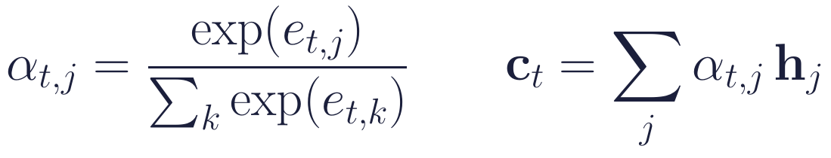
Attention افزایشی (Bahdanau)
امتیاز هر مکان ورودی با حالت فعلی Decoder
Softmax روی امتیازها؛ مکان‌های Padding با منفی بی‌نهایت حذف می‌شوند.
بردار زمینه به همراه Embedding Token قبلی ورودی GRU می‌شود.

Slide 9
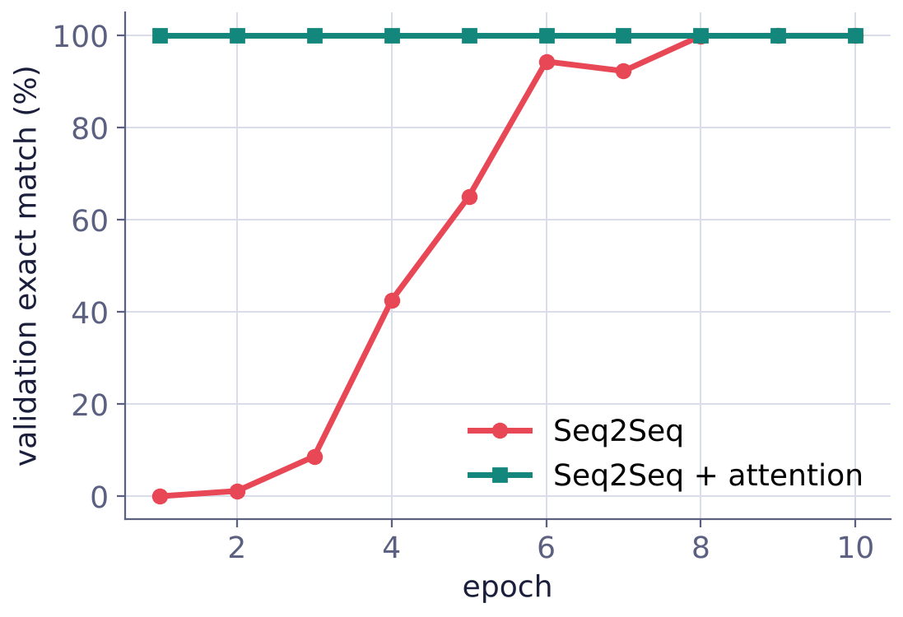
نتیجه: Attention بسیار سریع‌تر یاد می‌گیرد
با Attention: دقت کامل از همان Epoch اول
بدون Attention: چندین Epoch لازم است.
دقت نهایی آزمون: ۹۹/۹۳٪ بدون Attention و ۱۰۰/۰۰٪ با آن
مهم‌تر از دقت: Attention مدل را قابل تفسیر می‌کند.

Slide 10
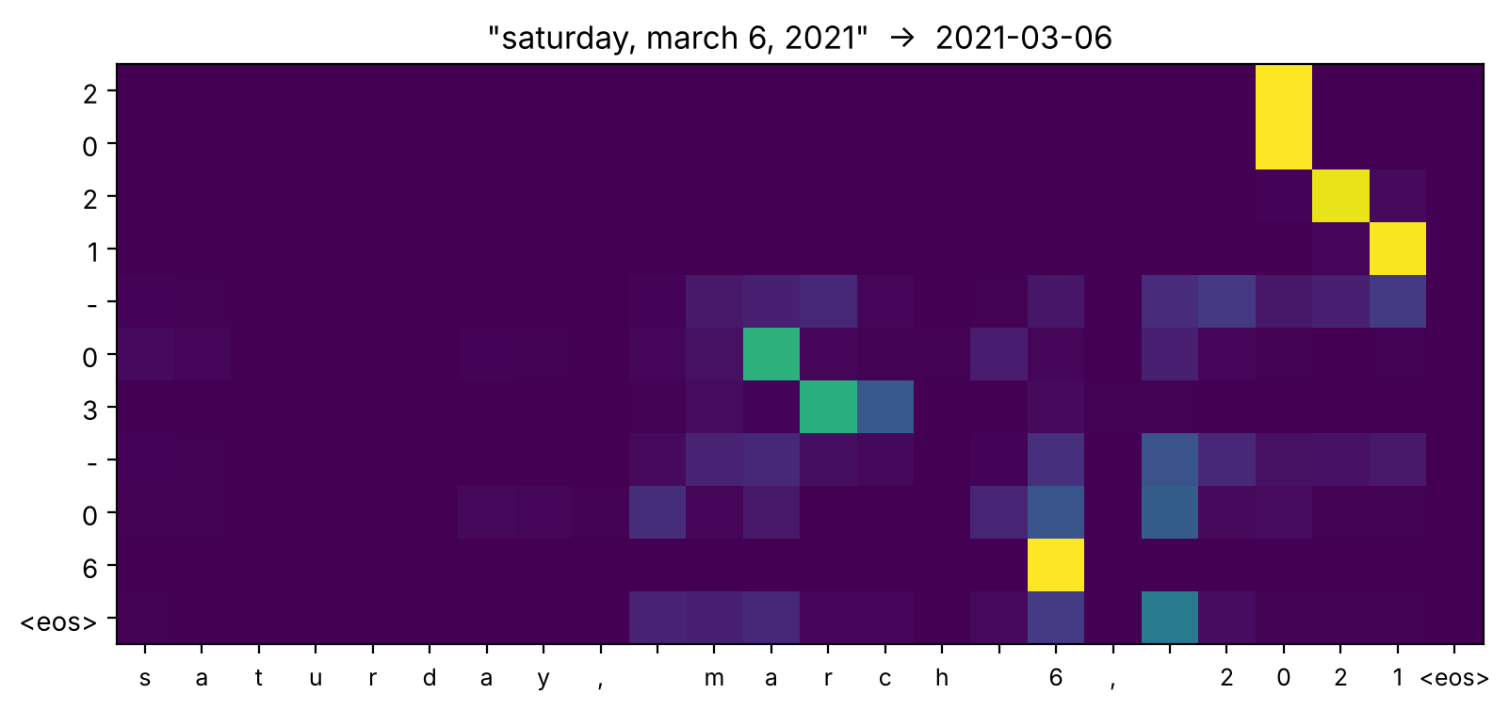
نقشه Attention: هم‌ترازی یادگرفته‌شده
هنگام تولید سال به ارقام سال، هنگام تولید ماه به نام ماه و هنگام تولید روز به عدد روز نگاه می‌کند؛ هیچ‌کس این را به مدل نگفته است

Slide 11
فراتر از این جلسه
Transformer
۳
Sampling
۲
Beam Search
۱
حذف کامل RNN و استفاده فقط از Attention؛ پردازش موازی کل دنباله
در مدل‌های زبانی بزرگ: Temperature و Top-p (جلسه ۱۳)
به‌جای انتخاب حریصانه، k دنباله جزئی محتمل‌تر را در هر گام نگه می‌دارد.

Slide 12
جمع‌بندی
Encoder–Decoder دنباله را به دنباله‌ای با طول متفاوت تبدیل می‌کند.
Teacher Forcing: ورودی و خروجی Decoder یک گام جابه‌جا هستند.
Masking و ignore_index، Padding را از محاسبات حذف می‌کنند.
بردار زمینه ثابت یک گلوگاه است.
Attention در هر گام میانگین وزن‌دار حالت‌های Encoder را می‌سازد.
وزن‌های Attention هم‌ترازی ورودی و خروجی را نشان می‌دهند.

Slide 13
تمرین
Attention ضرب نقطه‌ای (Luong) را پیاده کنید و با Bahdanau مقایسه کنید.
۱
قالب‌های تاریخ جدید اضافه کنید و رفتار مدل را روی قالب‌های ناآشنا ببینید.
۲
Scheduled Sampling را پیاده کنید.
۳
Beam Search با اندازه پرتو ۳ را پیاده کنید.
۴
مسئله تبدیل عدد نوشته‌شده با حروف به رقم را با همین کد حل کنید.
۵

